Slide 1
2018年台灣 失業人數、人口數、外籍移工人數、年均溫度 與 犯罪數相關性之研究
10554046 白皓云

Slide 2
動機
資料取得容易
資料可信賴度和準確性高
個人興趣

Slide 3
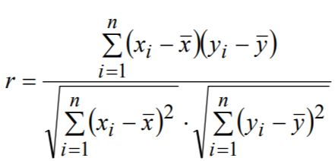
分析方法 皮爾森相關係數 Pearson's correlation coefficient
Python
Numpy
Numpy. corrcoef

Slide 4
實際操作
Jupyter Notebook

Slide 5
結論
犯罪數與人口數相關係數 r = 0.95
（高度正相關）
犯罪數與失業數相關係數 r = 0.95
（高度正相關）
犯罪數與外籍勞工人數相關係數 r = 0.79 （正相關）
犯罪數與地區年均溫度相關係數 r = 0.36（低度正相關）

Slide 6
困難
資料搜集
處理原始資料

Slide 7
心得
整體而言絕大部分的時間我都在處理這份原始資料，後面做分析反而很快很輕鬆，資料代進去結果就出來了，也讓我感覺到在未來人工智慧盛行的時代，運算、分析和預測這種事情電腦很快就能做出來，但是或許大量原始資料搜集後的整理工作才是重點。

